Slide 1

2021
数据挖掘
QG STUDIO
主讲人：马丽婷

Slide 2
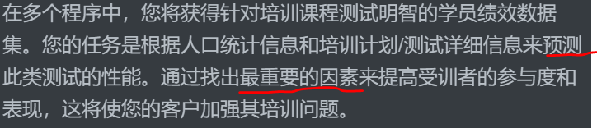
分析理解题目
最重要的特征
二分类问题

Slide 3
1
数据加载与展示
2
数据预处理
CONTENTS
3
特征工程
4
模型选择与评估
5
心得与体会

Slide 4
PART 1
数据加载与展示
QG STUDIO

Slide 5
查看数据的基本信息
info函数
describe函数

Slide 6
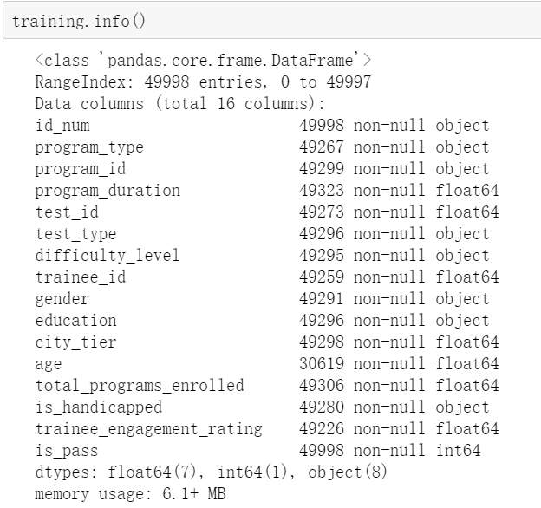
数据集的基本信息

Slide 7
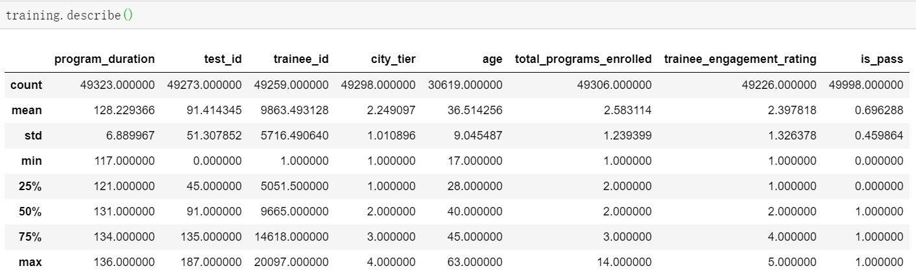
数值型数据的描述性的统计信息

Slide 8
近5万的数据集，共16种数据特征，数据类型有数值型和类别型，具体有dataframe的object型、float64和int64，除唯一的id_num外的每一列数据都有不同的缺失。 数据数量、均值、标准差、最大值、最小值、分位数。可以看到trainee_id、program_duration均值与其他数据相差很大，这提示我们接下来在数据预处理阶段要对其进行处理。

Slide 9
PART 2
数据预处理
QG STUDIO

Slide 10
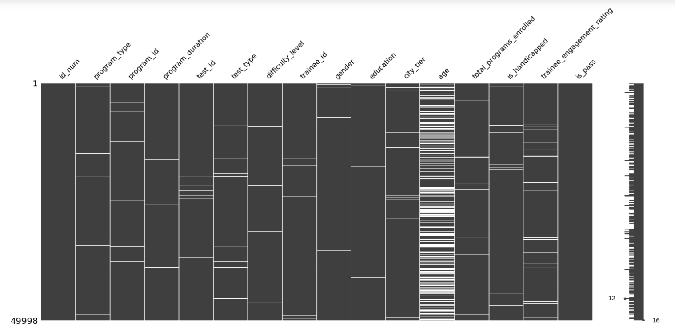
缺失值处理
可视化缺失值信息

Slide 11
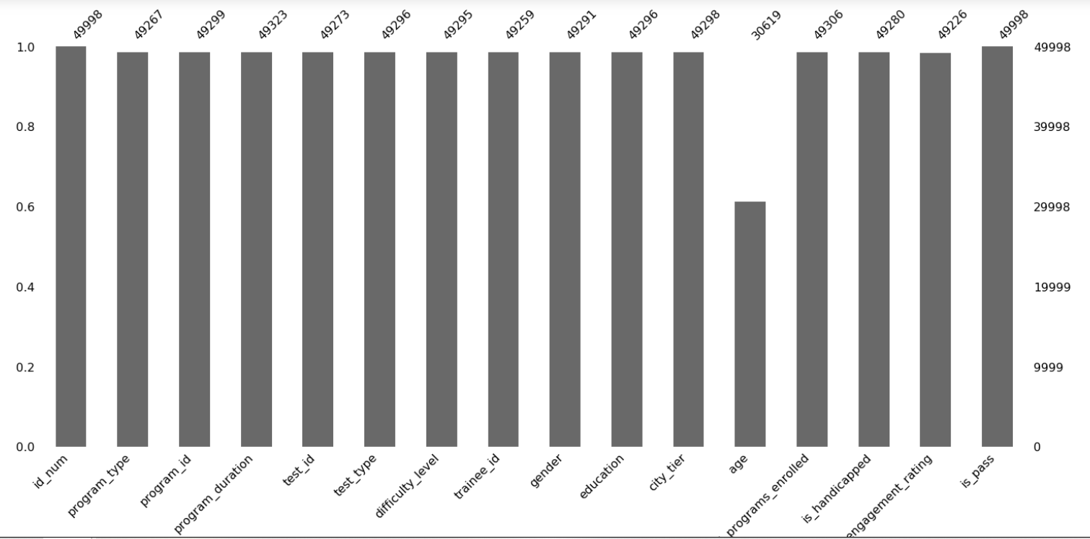

Slide 12
图片显示，除id_num代表每个人、is_pass作为标签，没有缺失值外，其余特征均有不同程度的缺失值，且与数据集容量相比，仅age特征缺失较多，其余有少量缺失值，再看到测试集中也仅age特征有大量缺失值，那么我就只填充了age特征的缺失值，其余特征的缺失值用drop函数删去。对age特征，用于填充的是该特征的均值。

Slide 13

欠采样
通过value_counts函数可以看到，正样本1在总数据集中占到了近70%，正负样本数不均衡，此时运用机器学习的分类算法预测模型，可能会导致模型更倾向于多数集，无法做出准确预测，又由于数据量还算大。所以可以采用欠采样解决数据不平衡问题。但由于若采用欠采样法随机丢弃正例，可能会丢失一些重要信息，那么可以采用EasyEnsemble算法，利用集成学习机制，将正例划分为若干个集合供不同学习器使用，这样对每个学习器来看都进行了欠采样，但在全局来看却不会丢失重要信息。对于类别不平衡的时候采用CV进行交叉验证时，由于分类问题在目标分布上表现出很大的不平衡性。如果用sklearn库中的函数进行交叉验证的话，建议采用如StratifiedKFold 和 StratifiedShuffleSplit中实现的分层抽样方法，确保相对的类别概率在每个训练和验证折叠中大致保留。

Slide 14
数据编码
一开始我是采用的pandas的get_dummies函数来对所有字符串型的列进行独热编码的，但由于独热编码是将类别变量转换成了新增的虚拟变量/指示变量，扩充了特征空间，使得数据量很大，出现memoryerror。因此我直接将特征的类别变量用0、1等来编码。
但有一个特殊的特征program_id，类别过多不好进行编码，随便编码可能会导致增添错误信息，因此我没有对特征program_id进行编码，而是将它从数据集中删去。

Slide 15
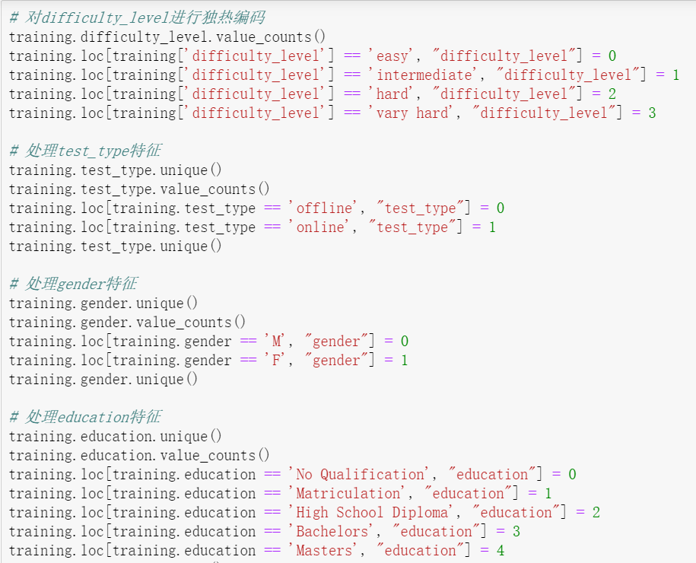
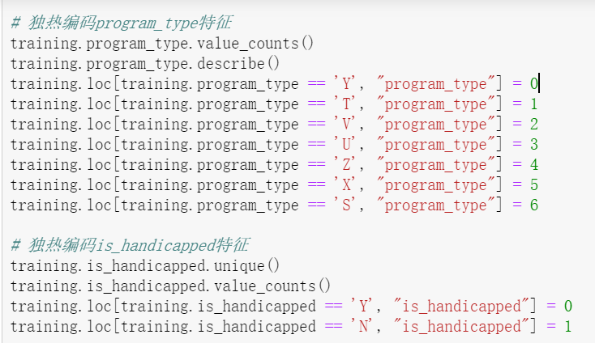

Slide 16
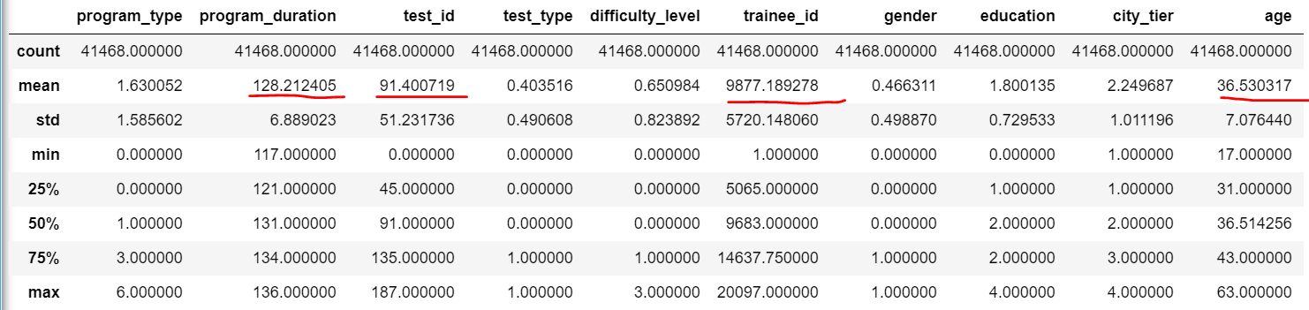
标准化
由于编码后数据特征之间仍存在分布产生的度量偏差，但为了更好的保持样本间距，因此有必要对数据进行标准化处理，基于数据特征服从正态分布这一隐含假设，将这个正态分布调整为均值为0，方差为1的标准正态分布。我采用的是Z-Score 标准化的标准化方法，先减去均值再除以标准差。标准化后可以更加容易地得出最优参数w和b以及计算出损失函数J(w, b)的最小值，从而达到加速收敛的效果。

Slide 17
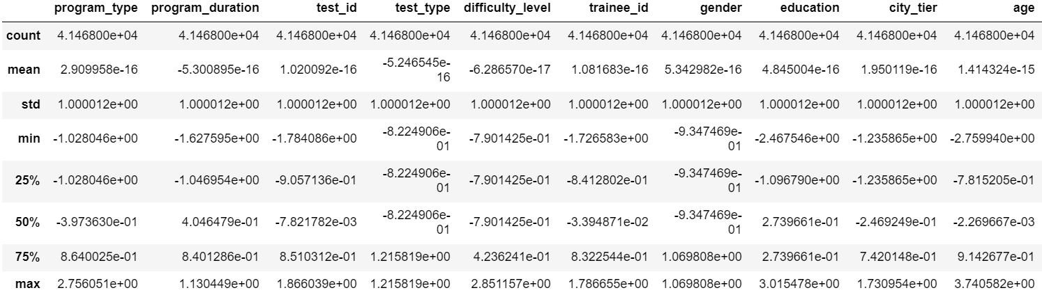

Slide 18
PART 3
特征工程
QG STUDIO

Slide 19
特征选择
我采用的是Embedded嵌入法中的使用SelectFromModel选择特征，先使用某些机器学习的算法和模型进行训练，得到各个特征的权值系数，根据系数从大到小选择特征。有些机器学习方法本身就具有对特征进行打分的机制，很容易将其运用到特征选择任务中，例如回归模型。我选用了基于L1的特征选择，使用L1范数作为惩罚项的线性模型会产生稀疏解：大部分特征对应的系数为0。当想减少数据维度后再分类时，可以利用feature_selection.SelectFromModel选择系数非0的特征。对于SVM和逻辑回归，参数C控制稀疏性：C越小，被选中的特征越少。还可以使用feature_selection库的SelectFromModel类结合带L1以及L2惩罚项的逻辑回归模型进行特征选择，不断调节参数C，可以得到和基于L1的特征选择一样的结果。

Slide 20
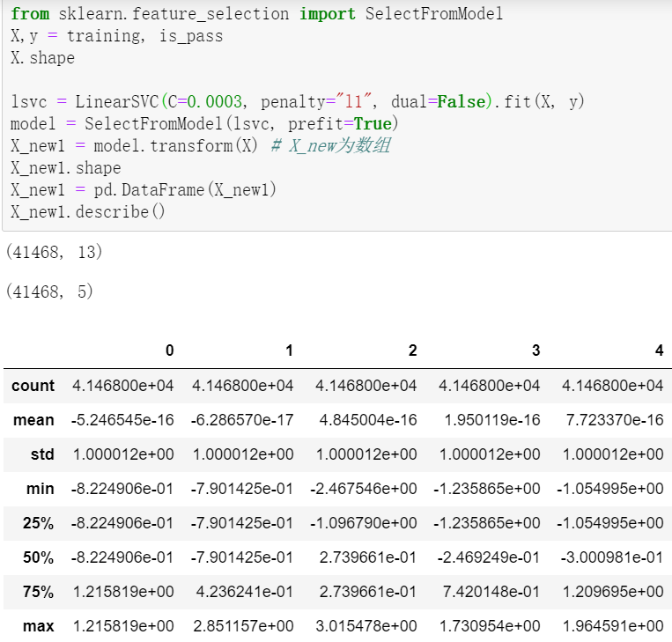
结果
通过将参数C调到0.0003，对比前面的统计数据描述可以对比出，选出了以下5个特征："test_type", "difficulty_level", "education", "city_tier", "trainee_engagement_rating"。

Slide 21
PART 4
模型选择与评估
QG STUDIO

Slide 22
线性回归
在编码后，我首先采取的是线性回归的二分类进行分类预测并结合K折交叉验证。
从训练数据集中分出一部分做为验证数据，不参与训练，但用于评估模型的训练效果，可以相对客观的评估模型对于训练集之外数据的匹配程度，提高泛化能力。模型在验证数据中的评估常用的是交叉验证，又称循环验证。它将原始数据分成K组(K-Fold)，将每个子集数据分别做一次验证集，其余的K-1组子集数据作为训练集，这样会得到K个模型。这K个模型分别在验证集中评估结果，最后的误差MSE(Mean Squared Error)加和平均就得到交叉验证误差。交叉验证有效利用了有限的数据，并且评估结果能够尽可能接近模型在测试集上的表现，可以做为模型优化的指标使用。我将训练集划分为7块，并且打乱划分，固定随机起点，弱化数据不平衡的作用，使分块中会分到少的反样本。

Slide 23
线性回归
调用sklearn库的LinearRegression模型进行训练，使用线性回归得到的结果是在区间[0,1]上的某个值，需要将该值转换成0或1，结果>0.5标记为1，结果<=0.5为0。
我最终选择的是"program_type", "program_duration", "test_type", "difficulty_level", "gender", "education", "age", "trainee_engagement_rating"这八个特征，得到0.68593的准确率。在前面选择了特征选择选择出来的五个特征进行训练，准确率比八个特征会降低0.1多。

Slide 24
逻辑回归
首先还是将原始数据按照比例分割为“测试集”和“训练集”，这里采用的是sklearn.model_selection中的train_test_split函数。逻辑回归模型选用特征选择出来的五个特征，放入进行训练。超参数C为正则化系数λ的倒数，必须为正数，默认为1，值越小，代表正则化越强。正则化采用L2，与前面使用的标准化结合，防止过拟合。
因为训练出来的准确率为1，放入测试集测试，未使用标准化前，准确率仅为0.4多，使用后也仅提升了0.1多，明显过拟合了。
查找过拟合原因和解决办法时，想到因为特征不止一个，我就想使用多项式回归，结果因为数据量太大，会出现memoryerror。再然后就是想到了数据不平衡的问题。

Slide 25
PART 5
心得与体会
QG STUDIO

Slide 26
尽管花了很长时间还是完成得还不是很好，但是还是学习到了很多新的东西，收获到了很多。但仍存在学习过程中太过关注细枝末节、不能很好的识别网络上泛滥的信息、学习效率低等问题。这次中期考核，让我深刻认识到了自己的知识储备量还不够，希望自己能继续努力，一直不断地学习，充实提升自己。

Slide 27
感谢聆听
QG STUDIO
No Quest , No Gain

